Slide 1
Kiểu dữ liệu tự định nghĩa trong C++
Nguyễn Đức Thắng

Slide 2
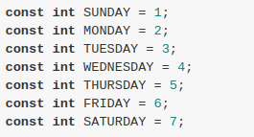

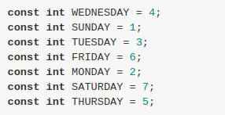

Tại sao cần sử dụng kiểu dữ liệu tự định nghĩa?
- Trong quá trình lập trình, những kiểu dữ liệu định nghĩa có sẵn có thể không mang lại ý nghĩa phù hợp.
Notes:
Việc khai báo các hằng số như trên vẫn có một số nhược điểm:
Có thể khai báo thiếu sót một vài giá trị khi danh sách các hằng số là quá nhiều.
Có thể khai báo không theo một quy luật (hay thứ tự) nhất định khiến chúng ta khó tìm trong chương trình. Ví dụ:

Slide 3
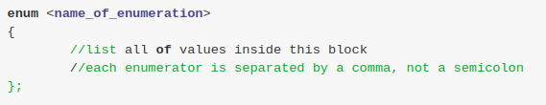
Kiểu liệt kê enum
- Kiểu liệt kê giúp thay thế các con số bằng những cái tên có ý nghĩa, giúp chúng ta tập hợp các giá trị có ý nghĩa liên quan với nhau thành từng nhóm.

Slide 4
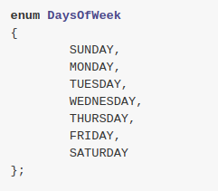
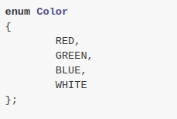
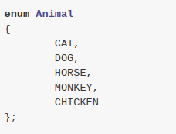
Kiểu liệt kê enum
- Việc khai báo kiểu dữ liệu mới (như kiểu enum) không yêu cầu chương trình cấp phát bộ nhớ, lúc nào chúng ta sử dụng thì chương trình mới cấp phát bộ nhớ.
- Giá trị các biến enum là gì???

Slide 5
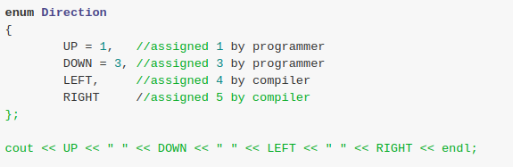
Kiểu liệt kê enum
- Bên cạnh giá trị tự động, chúng ta cũng có thể chủ động thay đổi giá trị cho kiểu enum (nhưng chỉ thay đổi trong phần khai báo), khi đã định nghĩa xong thì không thể thay đổi nữa.
- Những hằng số trong cùng 1 enum có thể có giá trị giống nhau. Không nên tự gán giá trị cho enum.
Notes:
compiler sẽ tự động gán giá trị cho các phần tử không được khởi tạo giá trị. Ngoại trừ phần tử đầu tiên trong enum, những hằng số khác sẽ được gán giá trị bằng phần tử trước nó cộng thêm 1.

Slide 6
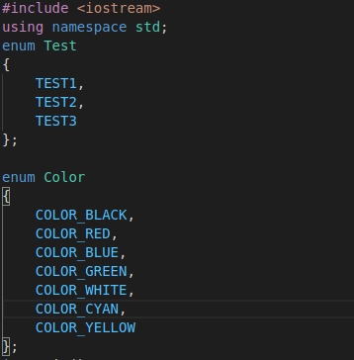
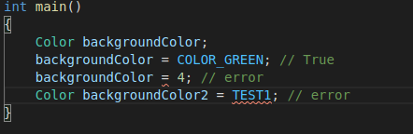
Sử dụng kiểu liệt kê enum

Slide 7
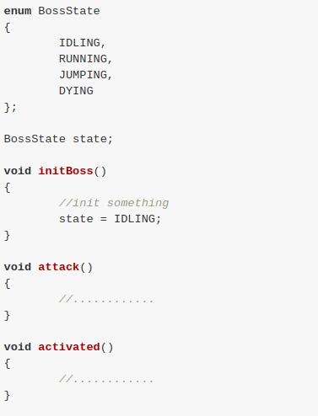
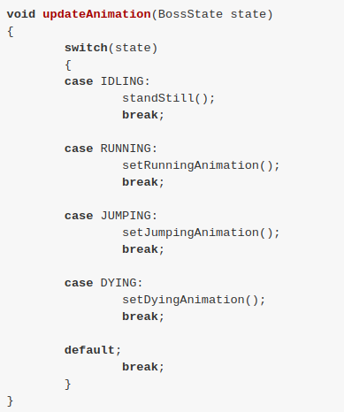
Sử dụng kiểu liệt kê enum

Slide 8
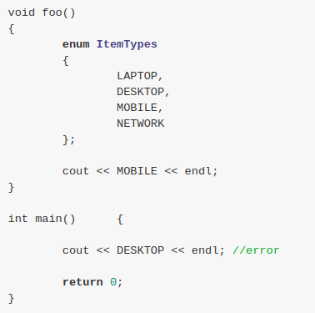
Phạm vi sử dụng của kiểu liệt kê enum
- Tương tự như khai báo biến
Notes:
Thông thường, chúng ta nên định nghĩa kiểu dữ liệu enum bên ngoài các khối lệnh, vì việc khai báo kiểu enum mới không yêu cầu cấp phát bộ nhớ nên không hề ảnh hưởng đến tài nguyên của hệ thống.

Slide 9
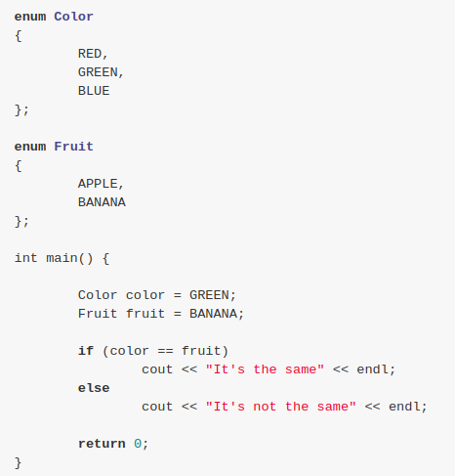
Vấn đề với kiểu dữ liệu enum
- Khi chương trình có nhiều enum tự định nghĩa, sẽ có nhiều giá trị trùng nhau giữa các enum khác nhau.

Slide 10
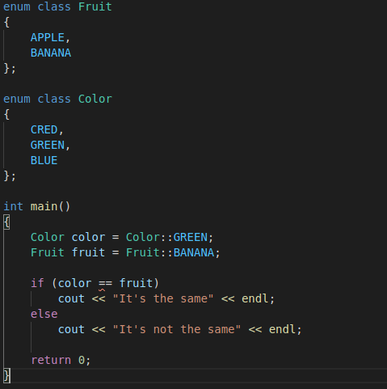


Enum class

Slide 11
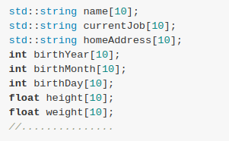
struct
- Giả sử chúng ta cần lưu trữ thông tin cá nhân của nhiều người:
-> Nhiều biến, khó quản lý chương trình
- Struct cho phép nhóm nhiều biến có thể sử dụng khác nhau để lưu trữ một tập các dữ liệu cần thiết mô tả một đơn vị nào đó.

Slide 12

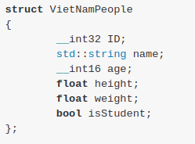
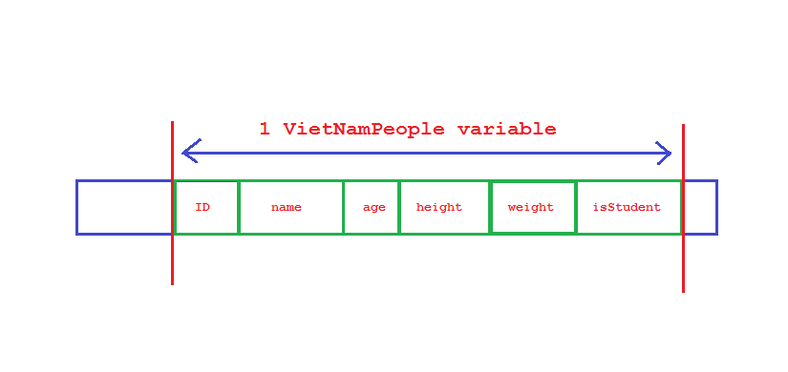
Cú pháp khai báo struct
- Tổng quát:
- Ví dụ:

Slide 13
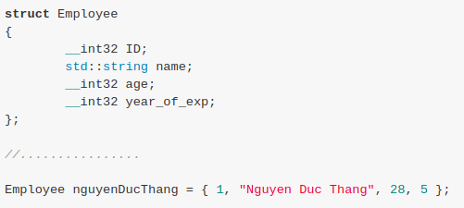
Khởi tạo cho biến struct
- Ví dụ:
- Giá trị mặc định sẽ được khởi tạo nếu không được chỉ định cụ thể.

Slide 14
Truy cập dữ liệu biến struct
- Cú pháp: <tên biến>.<thuộc tính>
- Thực hiện phép gán và xuất như biến bình thường.
- Truyền vào hàm không cần truyền tất cả các thuộc tính. Có thể truyền tham trị hay tham chiếu như 1 biến bình thường, cũng có thể sử dụng làm kiểu trả về của hàm.

Slide 15
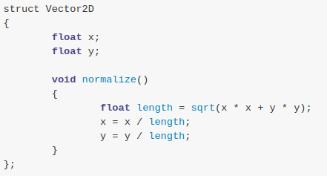
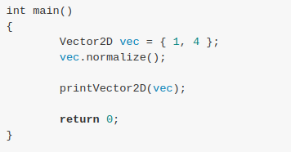
Sử dụng kiểu dữ liệu struct
- Chúng ta có thể định nghĩa hàm bên trong struct

Slide 16
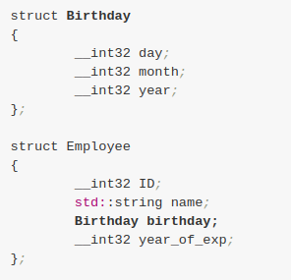
Cấu trúc lồng nhau của struct
- Struct là một tập hợp kiểu dữ liệu dùng để tạo nên dữ liệu mới, nên có thể sử dụng 1 kiểu struct khác để làm 1 trường cho dữ liệu struct được tạo ra.

Slide 17
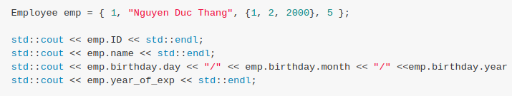
Truy xuất struct lồng nhau

Slide 18
Bài tập
1. Định nghĩa kiểu dữ liệu PhanSo đại diện cho kiểu phân số. Qua đó, viết chương trình cho phép người dùng thực hiện các phép cộng, trừ, nhân, chia trên 2 phân số.
2. Viết chương trình thực hiện phân tích thống kê 1 lớp khoảng 20 sinh viên. Thông tin của mỗi sinh viên gồm ID, tên, tuổi, điểm tổng kết học kỳ 1, điểm tổng kết học kỳ 2. Những thông tin cần thống kê bao gồm:
Điểm trung bình cuối năm của cả lớp
Điểm tổng kết cuối năm của sinh viên nào là cao nhất
Liệt kê danh sách những sinh viên có tiến bộ trong học tập

Slide 19
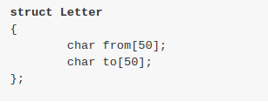
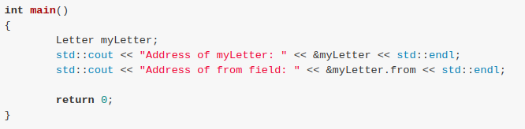
Con trỏ và struct
- Giả sử chúng ta cần định nghĩa kiểu dữ liệu letter.
- Vấn đề:

Slide 20

Con trỏ và struct
- Địa chỉ biến đầu tiên trong struct cũng chính là địa chỉ biến struct đó.
- Có thể trỏ đến kiểu struct bằng con trỏ cùng kiểu với struct.

Slide 21
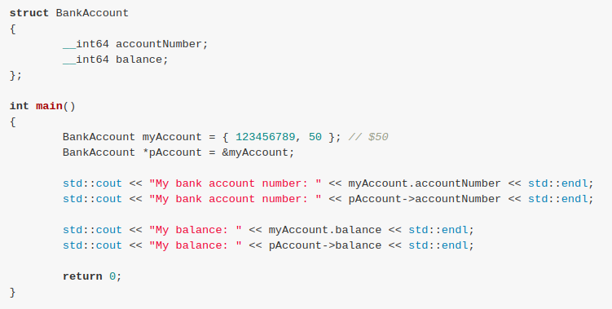
Truy xuất phần tử của con trỏ struct

Slide 22
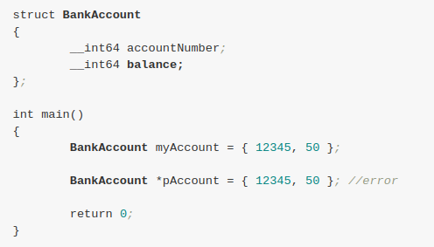
Một số nhầm lẫn khi sử dụng con trỏ struct
- Nhẫm lẫn khởi tạo biến struct thường và biến con trỏ struct.

Slide 23
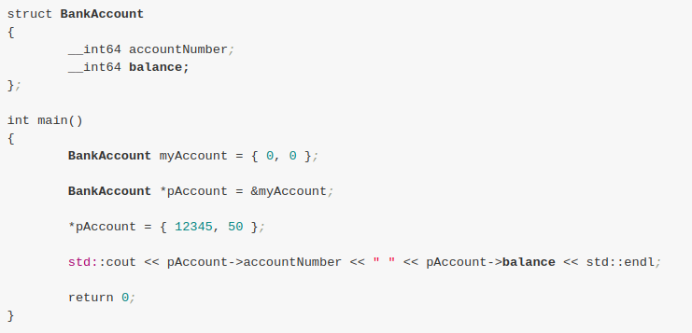

Một số nhầm lẫn khi sử dụng con trỏ struct
- Khắc phục lỗi: Trỏ đến con trỏ struct khác, hoặc cấp phát bộ nhớ.

Slide 24
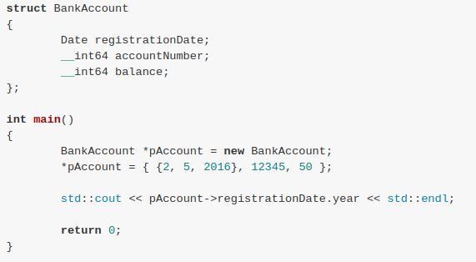
Chú ý
- Phân biệt rõ cách truy xuất của struct thường với con trỏ struct.

